Slide 1
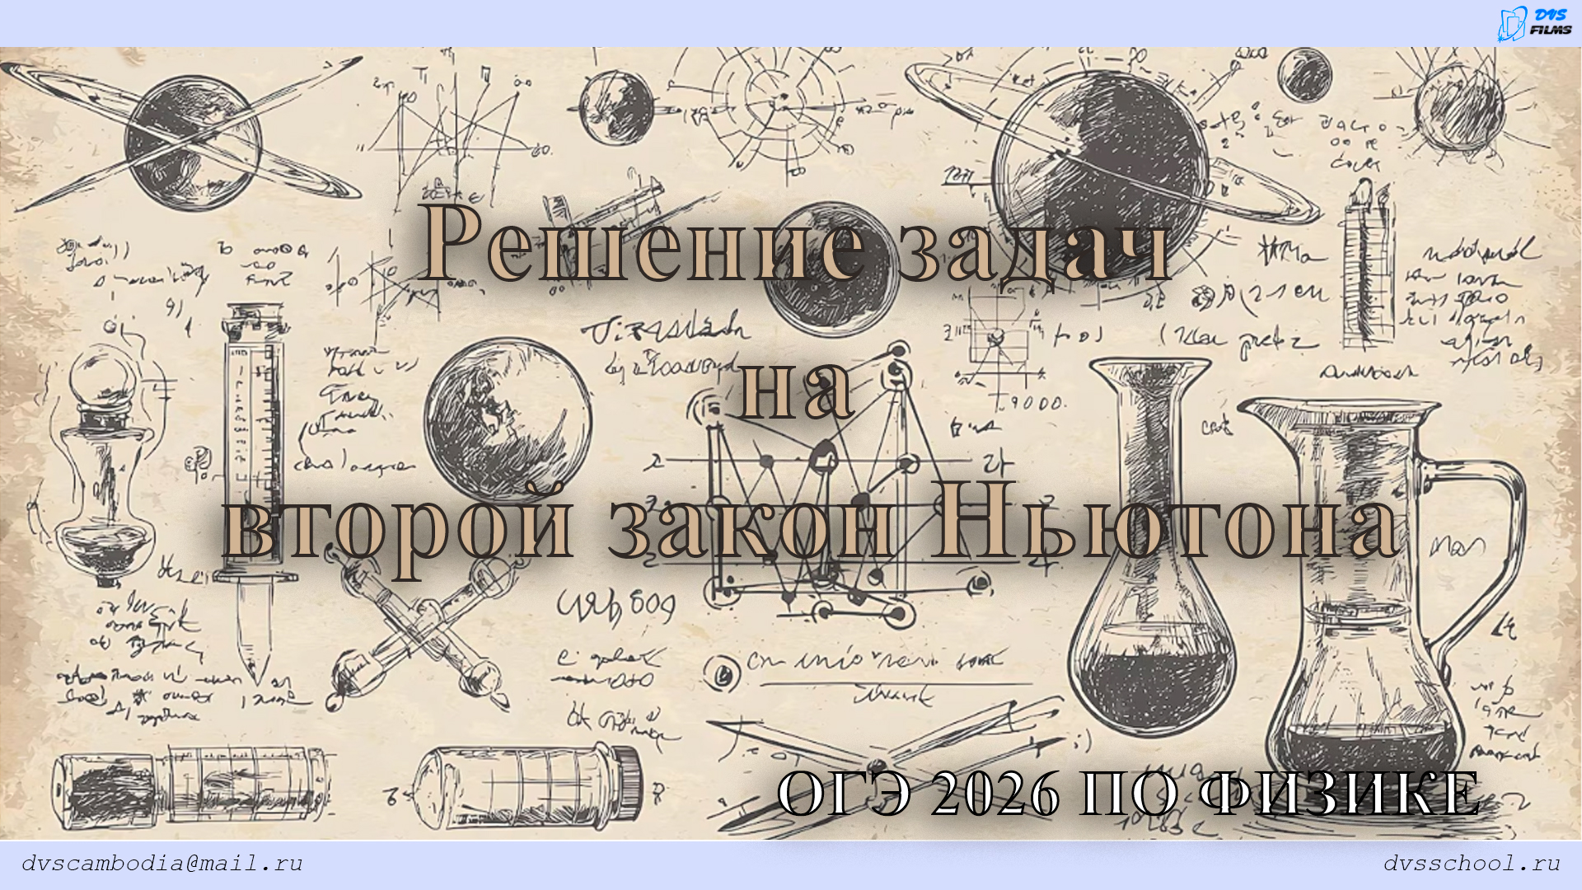

Slide 2
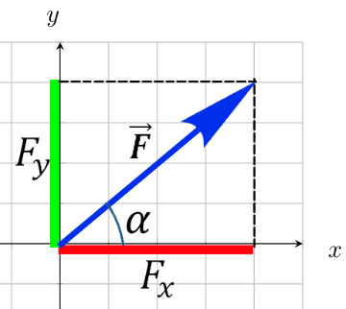
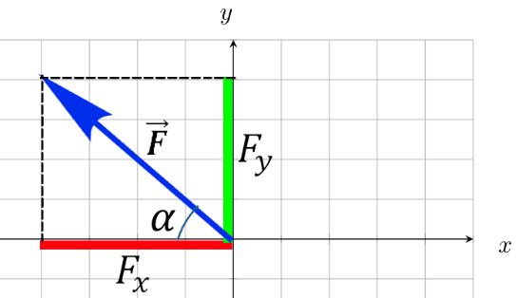
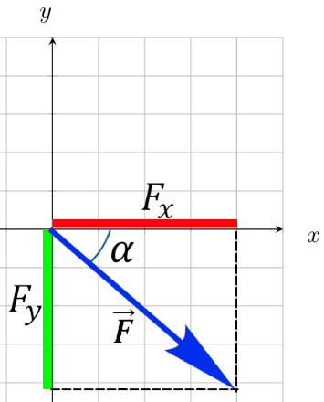
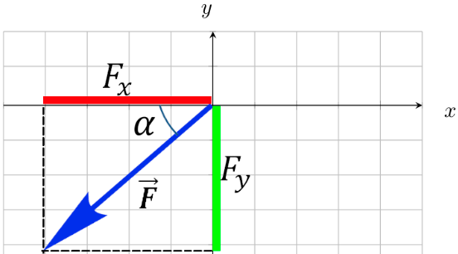








ПОЛЕЗНО ЗНАТЬ!
Как определяется проекция вектора $\vec{F}$
в двухмерной системе координат
$$F_{x}=F∙cosα$$
$$F_{x}=−F∙cosα$$
$$F_{y}=F∙sinα$$
$$F_{y}=F∙sinα$$
$$F_{x}=−F∙cosα$$
$$F_{x}=F∙cosα$$
$$F_{y}=−F∙sinα$$
$$F_{y}=−F∙sinα$$

Slide 3
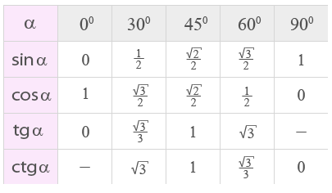
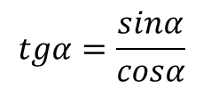

ПОЛЕЗНО ПОМНИТЬ!
$$tgα=\frac{sinα}{cosα}$$
$$ctgα=\frac{cosα}{sinα}$$
Таблица основных тригонометрических функций
для углов 0, 30, 45, 60, 90 градусов

Slide 4
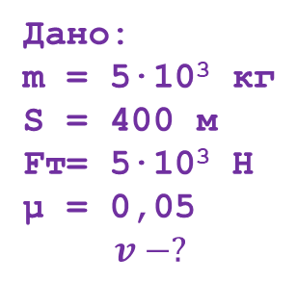
Алгоритм решения задач на второй закон Ньютона
1. Прочитайте внимательно условие задачи. Выясните, какое тело движется. Под действием каких сил? Каков характер движения?
Автобус массой 5 т, двигаясь от остановки ускоренно, прошел 400 м. Сила тяги, развиваемая двигателем, 5∙10³ Н. Коэффициент трения 0,05. Какую скорость приобретет автобус к концу разгона?
2. Запишите краткое условие задачи. Одновременно выразите все величины в единицах СИ.
Дано:
m = 5∙10³ кг
S = 400 м
Fт= 5∙10³ Н
μ = 0,05
$$v −?$$

Slide 5
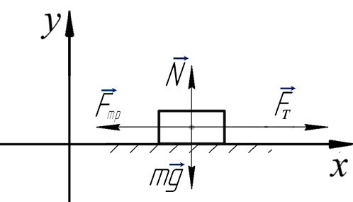




3. Сделайте чертеж. Изобразите оси координат, тело и все действующие на тело силы.
$$\vec{a}$$
4. Запишите уравнение второго закона Ньютона в векторном виде.
$$m\vec{a}=\vec{F_{T}}+\vec{F_{тр}}+\vec{N}+m\vec{g};$$
5. Запишите основное уравнение динамики для проекций на оси координат.
$$Ox: ma=F_{T}−F_{тр};$$
$$Oy: 0=N−mg;$$

Slide 6


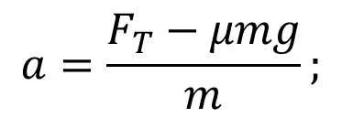




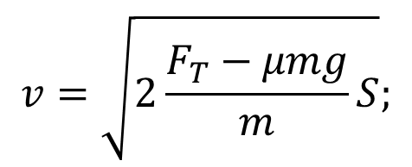
6. Найдите все величины, входящие в эти уравнения.
Подставьте их в уравнения.
$$0=N−mg;$$
$$N=mg;$$
$$F_{тр}=μN;$$
$$F_{тр}=μmg;$$
7. Решите уравнение (или систему уравнений) относительно неизвестной величины, т. е. решите задачу в общем виде.
$$ma=F_{T}−μmg;$$
$$a=\frac{F_{T}−μmg}{m};$$
$$v=\sqrt{2\frac{F_{T}−μmg}{m}S};$$
8. Найдите искомую величину.
$$v=\sqrt{2aS};$$

Slide 7
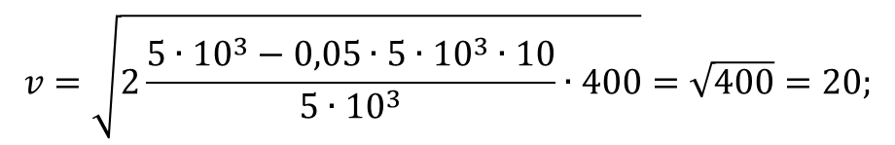
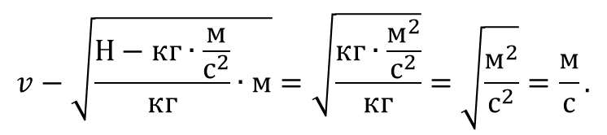
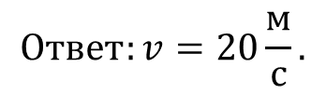
9. Определите единицу величины. Проверьте, подходит ли она по смыслу.
$$v−\sqrt{\frac{Н−кг∙\frac{м}{с^{2}}}{кг}∙м}=\sqrt{\frac{кг∙\frac{м^{2}}{с^{2}}}{кг}}=\sqrt{\frac{м^{2}}{с^{2}}}=\frac{м}{с}.$$
$$v=\sqrt{2\frac{5∙{10}^{3}−0,05∙5∙{10}^{3}∙10}{5∙{10}^{3}}∙400}=\sqrt{400}=20;$$
10. Рассчитайте число.
11. Проверьте ответ на «глупость» и запишите его.
$$Ответ:v=20\frac{м}{с}.$$

Slide 8

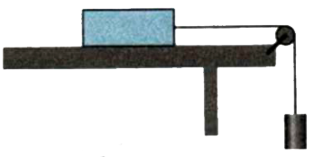
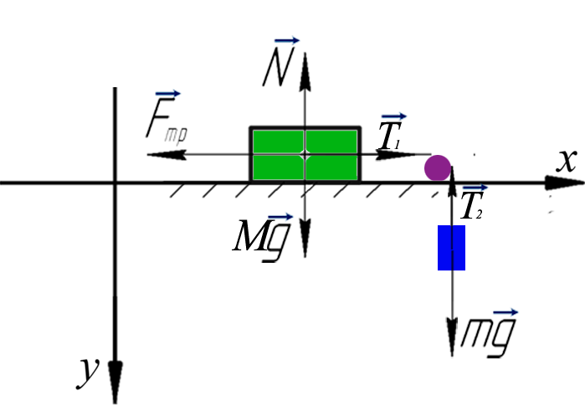
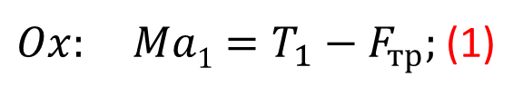

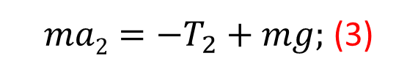




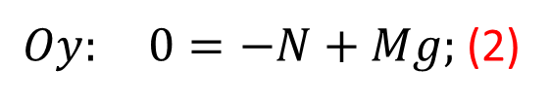
Лежащий на столе брусок массой 100 г связан переброшенной через идеальный блок легкой и нерастяжимой нитью с грузом массой 40 г. Коэффициент трения между бруском и столом равен 0,3. В начальный момент тела покоятся. Какой путь пройдёт груз за 2 с?
Дано:
M = 0,1 кг
m = 0,04 кг
t = 2 c
μ = 0,3
$$S −?$$
Решение:
$\vec{a}$₁
$$M\vec{a1}=\vec{T_{1}}+\vec{F_{тр}}+\vec{N}+M\vec{g};$$
$$m\vec{a2}=\vec{T_{2}}+m\vec{g};$$
$Ox: Ma1=T_{1}−F_{тр};$ (1)
$\vec{a}$₂
$Oy: 0=−N+Mg;$ (2)
$ma2={−T}_{2}+mg;$ (3)

Slide 9









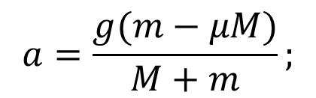
$$a_{1}=a_{2}=a$$
- т.к. нить не растяжима.
$$T_{1}=T_{2}=T$$
- т.к. нить легкая, а блок идеальный.
$$Из \left(1\right):T=Ma+F_{тр};$$
$$Из \left(2\right):N=Mg;$$
$$Из \left(3\right):T=mg−ma;$$
$$T=Ma+μMg;$$
$$Ma+μMg=mg−ma;$$
$$Ma+ma=mg−μMg;$$
$$a(M+m)=g(m−μM);$$
$$a=\frac{g(m−μM)}{M+m};$$

Slide 10

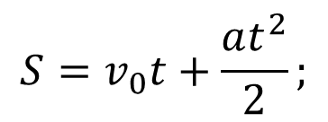

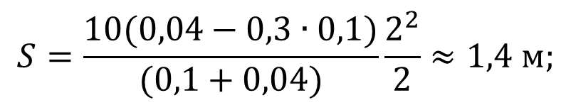
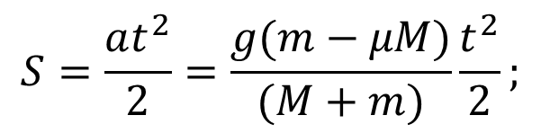
$$S=v_{0}t+\frac{at^{2}}{2};$$
$$v_{0}=0;$$
$$S=\frac{at^{2}}{2}=\frac{g(m−μM)}{(M+m)}\frac{t^{2}}{2};$$
$$S=\frac{10(0,04−0,3∙0,1)}{(0,1+0,04)}\frac{2^{2}}{2}≈1,4 м;$$
$$Ответ:S=1,4 м.$$

Slide 11

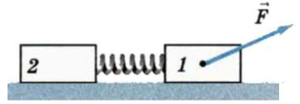
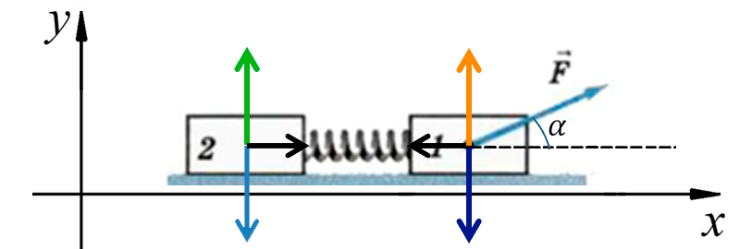







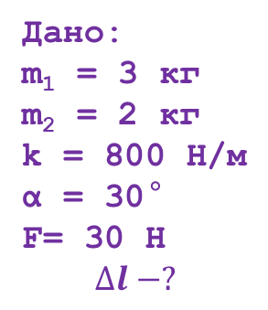

Два груза, соединённые пружиной, движутся по гладкой горизонтальной поверхности стола. Масса первого груза 3 кг, масса второго — 2 кг. Жёсткость пружины 800 Н/м.
На первый груз действует сила 30 Н, направленная под углом 30° к горизонту. Чему равно удлинение пружины?
Дано:
m₁ = 3 кг
m₂ = 2 кг
k = 800 Н/м
α = 30°
F= 30 H
$$Δl −?$$
Решение:
$$\vec{N_{2}}$$
$$\vec{N_{1}}$$
$\vec{a}$₂
$$\vec{F_{у2}}$$
$$\vec{F_{у1}}$$
$\vec{a}$₁
$$m_{2}\vec{g}$$
$$m_{1}\vec{g}$$

Slide 12
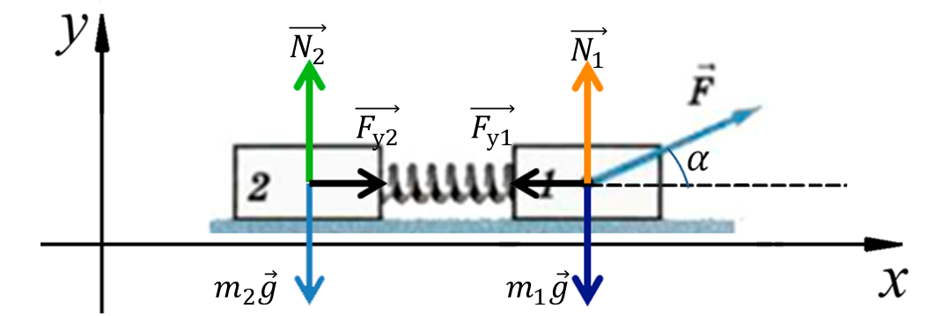








$\vec{a}$₂
$\vec{a}$₁
$$m_{1}\vec{a_{1}}=\vec{F}+\vec{F_{у1}}+\vec{N_{1}}+m_{1}\vec{g};$$
$$m_{2}\vec{a_{2}}=\vec{F_{у2}}+\vec{N_{2}}+m_{2}\vec{g};$$
$0x:$ $m_{1}a_{1}=Fcosα−F_{у1};$
$0y:$ $0=Fsinα−m_{1}g+N1;$
$$m_{2}a_{2}=F_{у1};$$
$$0={−m}_{2}g+N2;$$

Slide 13
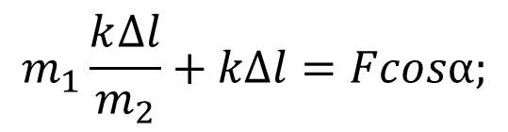

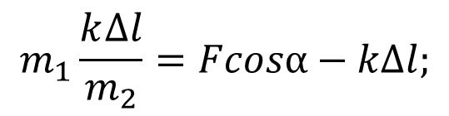
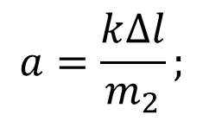

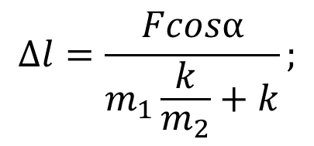

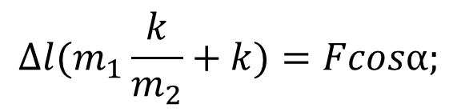
$$a_{1}=a_{2}=a$$
- т.к. длина пружины постоянна.
$$F_{у1}=F_{у2}=kΔl;$$
$$m_{1}a=Fcosα−kΔl;$$
$$a=\frac{k∆l}{m_{2}};$$
$$m_{2}a=kΔl;$$
$$m_{1}\frac{k∆l}{m_{2}}=Fcosα−kΔl;$$
$$m_{1}\frac{k∆l}{m_{2}}+kΔl=Fcosα;$$
$$Δl=\frac{Fcosα}{m_{1}\frac{k}{m_{2}}+k};$$
$${Δl(m}_{1}\frac{k}{m_{2}}+k)=Fcosα;$$

Slide 14

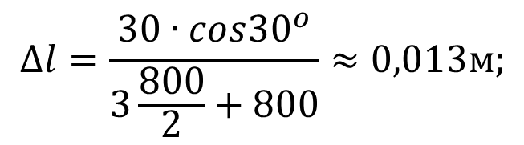
$$Δl=\frac{30∙cos{30}^{o}}{3\frac{800}{2}+800}≈0,013м;$$
$$Ответ:Δl=1,3 см.$$

